Slide 1
ELU
Bioharmoonia värav

Slide 2
TEEMAD
Esindatud erialad, juhendajad, partnerid
Probleem, olulisus
ja eesmärk
Rakendatud tegevused
Projekti teaduspõhisus ja interdistsiplinaarsus
Projekti tulemused
Järeldused

Slide 3
Esindatud erialad:
Agnes Värik, sotsiaalpedagoogika
Maia-Liis Sild, alushariduse pedagoogika
Aditi Toome, sotsioloogia
Anette-Aleksandra Tamm, haldus- ja ärikorraldus
Anne Wells, haldus- ja ärikorraldus
Katriin Saar, psühholoogia
Siss Kestlane, psühholoogia
Kaire Gerretz, andragoogika
Marilyn Rumberg, käsitöötehnoloogiad ja disain
Estriin Arcos Haabma, keskkonnakorraldus
Juhendajad:
Mihkel Kangur, Liisa Puusepp, Kelli Turmann, Peeter Laurits, Herkko Labi
Koostööpartner:
Estonian Anthropocene Center MTÜ

Slide 4
PROBLEEM, OLULISUS JA EESMÄRK

Slide 5
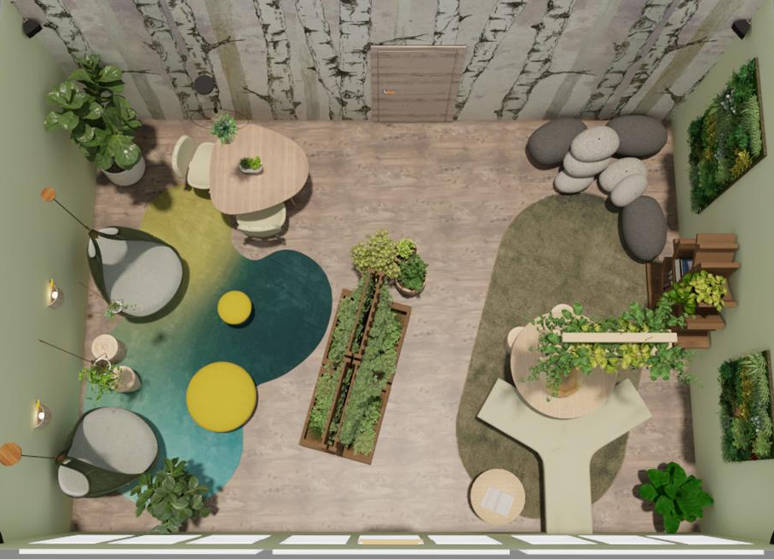
PROJEKTI EESMÄRK
Loodusest inspireeritud ja looduslähedaste lahendustega õpi- ja puhkeruumi mudeli loomine
Loodushariduse edendamine
Lõõgastusvõimaluse loomine
Õppimise muutmine efektiivseks ja tõhusaks
Notes:
Projekti eesmärk on loodusest inspireeritud ja looduslähedaste lahendustega õpi- ja puhkeruumi loomine

Slide 6
PROJEKTI OLULISUS
Keskkonnateadlikkuse suurendamine
Projekti raames on loodud ruumi 3D mudel, mille abil on võimalik hiljem luua füüsiline prototüüp

Slide 7
RAKENDATUD TEGEVUSED

Slide 8
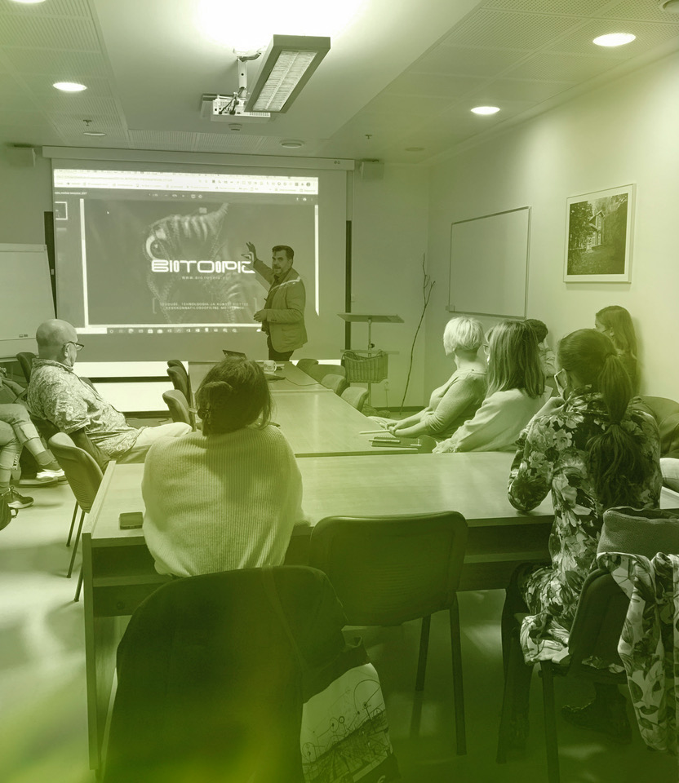
TEGEVUSKAVA
Kohtumised ja koosolekud.
Teaduskirjandusega tutvumine.
Ruumi täpse kirjelduse koostamine.
3D mudeli loomine.
Lõppraporti koostamine.

Slide 9
TEADUSPÕHISUS JA INTERDISTSIPLINAARSUS

Slide 10
Teaduslikud allikad.
Varasemalt loodud looduslikud õpi- ja lõõgastusruumid.
Interdistsiplinaarsus ja innovatiivsus

Slide 11
PROJEKTI TULEMUSED

Slide 12
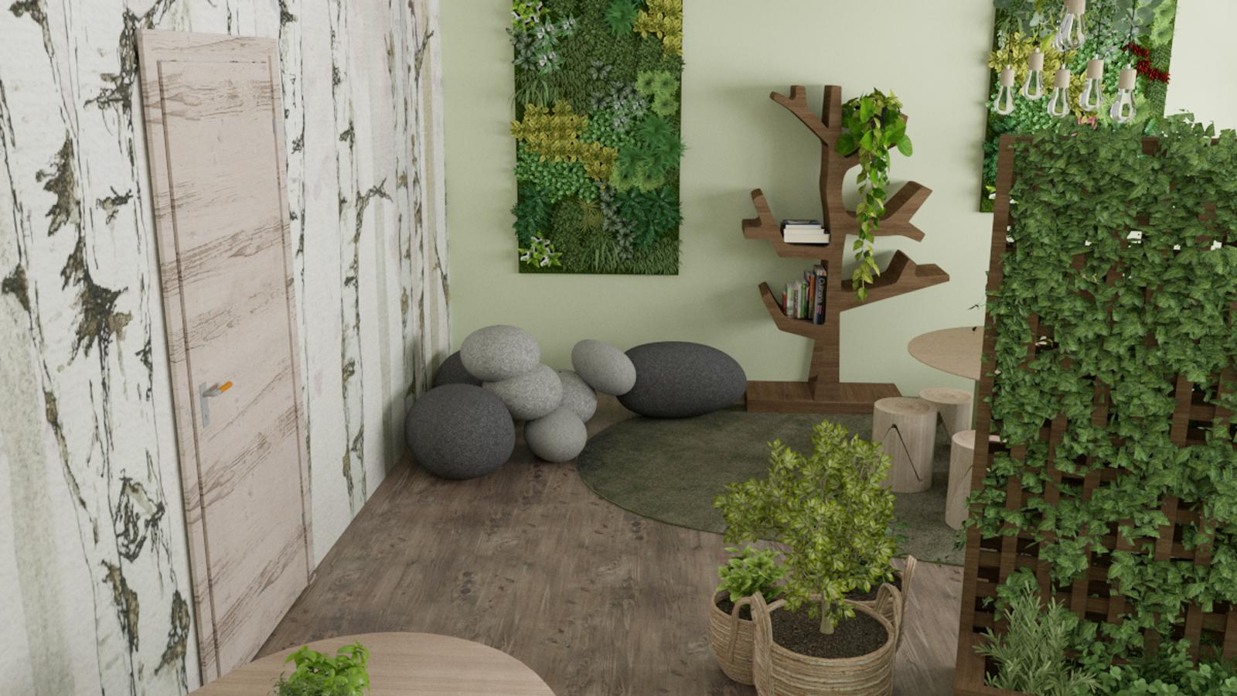
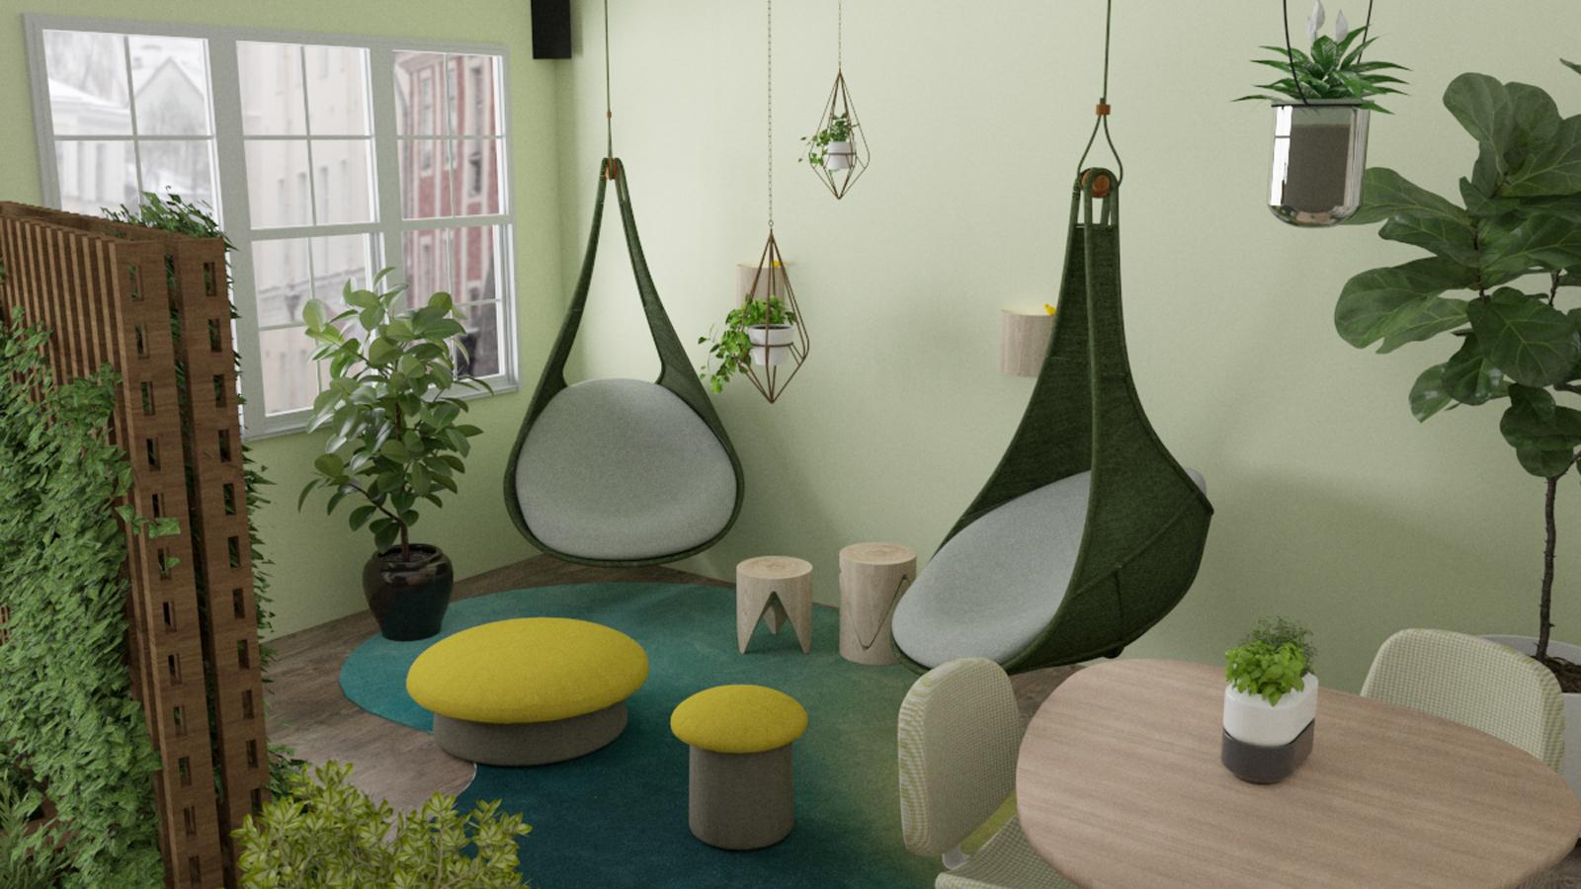
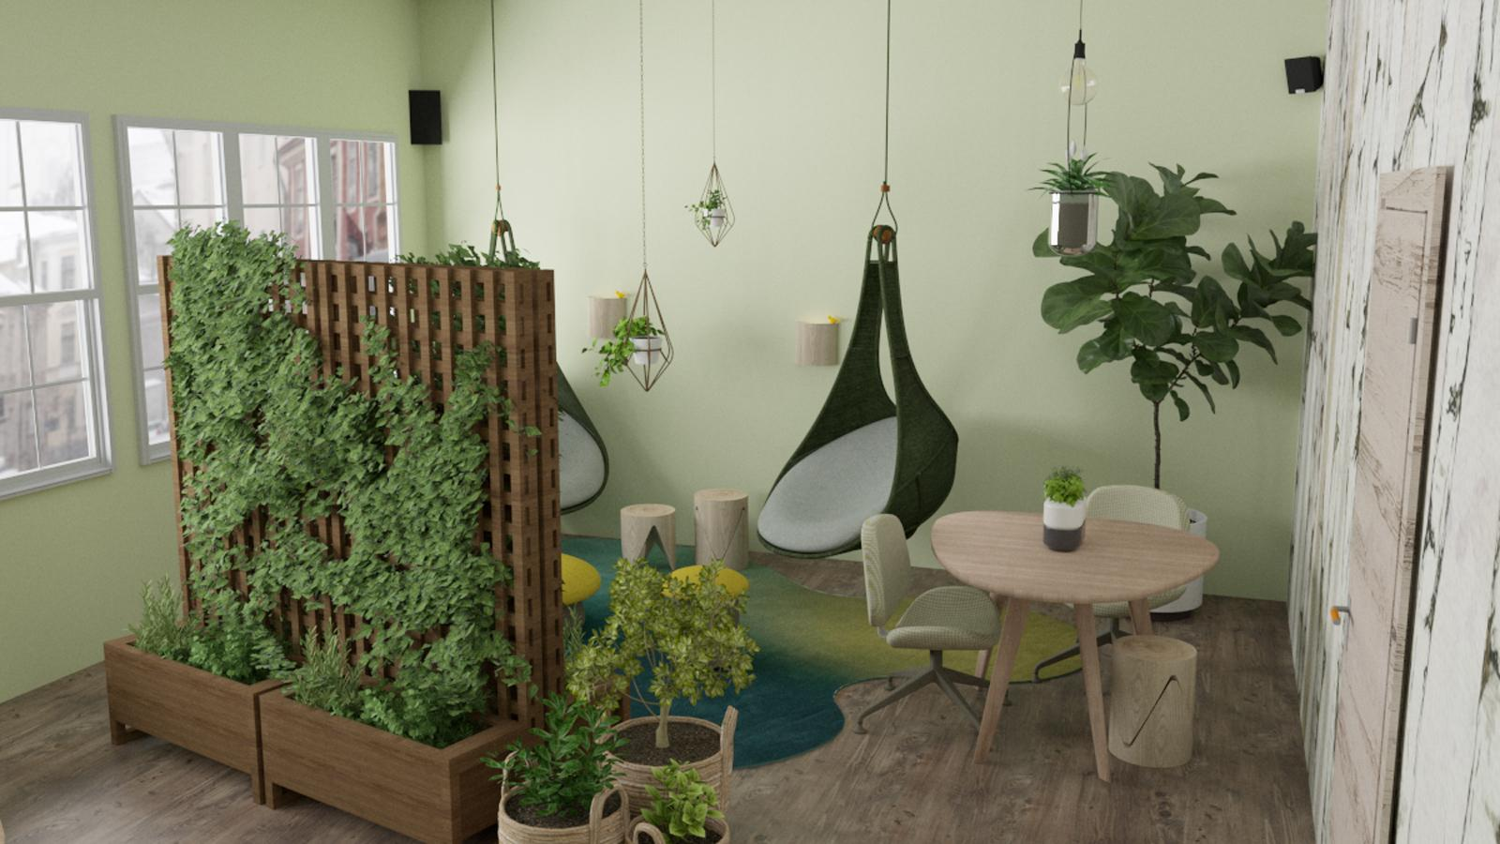
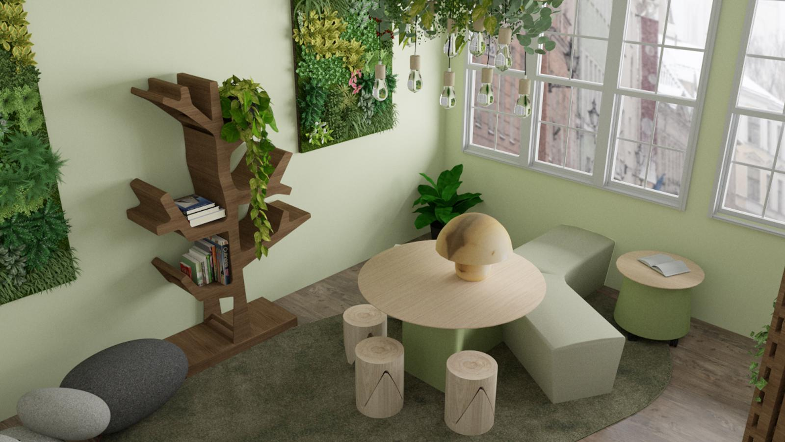

Slide 13
JÄRELDUSED

Slide 14
PROJEKTI JÄRELDUSED
“Peale teadustöödega tutvumist, saime aru, et vajadus sellise ruumi järgi on suur”

Slide 15
TÄNAME KUULAMAST

